Slide 1
Competence Center Microsoft: Corso .NET BASE (BSL - Application, Product Development & Testing)
Novembre 2014

Slide 2
Struttura del corso
Contenuti
Visual Studio 2013 Intro
HTML5 (base)
CSS3 / ResponsiveDesign
Canvas
WebSocket / WebWorker
JavaScript & Ajax
jQuery (base)
WebForms (cenni)
6 Days
4h on Teaching Room (15:30-19:30)
Breaks: 16:30-17:00
Sala 203
martedì 18 novembre 2014 | 15.30 -> 19.30
giovedì 20 novembre 2014 | 15.30 -> 19.30
martedì 25 novembre 2014 | 15.30 -> 19.30
giovedì 27 novembre 2014 | 15.30 -> 19.30
martedì 2 dicembre 2014 | 15.30 -> 19.30
giovedì 4 dicembre 2014 | 15.30 -> 19.30

Slide 3

Struttura del corso
Contenuti
Visual Studio 2013 Intro
HTML5 (base)
CSS3
Canvas
WebSocket / WebWorker
Twitter Bootstrap (as example)
JavaScript & Ajax
jQuery (base)
WebForms (cenni)
6 Days
Lavoro a casa (2-4h)
Esercizi
Ripasso Lettura tutorial / documentazione
TheQuestionmark TM ‘?’ Quarter ad ogni inizio lezione
Materiali del corso
http://gioorgi.com/series/netbase
http://www.microsoftvirtualacademy.com/training-courses/learn-html5-with-javascript-css3-jumpstart-training
@Home
Hands On !!

Slide 4
WarPlan Nov 2014
Day1 Presentazione
VisualStudio/IIS/SQLExpress Install
Static Web Page
Semantic
Primi concetti di CSS e overview dei tool di Visual Studio 2013
Day2 CSS & JavaScript
CSS 1 & 2 Recap
Javascript: introduzione / Debugging (VS & IE10+)
jQuery: introduzione: visualizzazione dei dati e gestione degli eventi
Usare jQuery/Javascript per validare l’user input usando gli attributi HTML5
Ajax & JQuery
Under the hood XMLHTTPRequest

Slide 5
WarPlan (cont.)
Day3 jQuery
CSS3: applicare text style ai blocchi di testo, e selettori CSS3 (cenni)
Applicare effetti grafici usando le nuove propietà CSS3 (cenni)
Animazioni CSS3 / Animazioni 2D
Gelocation API
WebTiming API
Drag&Drop
Offline support via
ApplicationCache API
localStorage API

Slide 6
WarPlan (cont.)
Day5
Adaptive User Interface
Print Friendly Stylesheet
Canvas e SVG Graphics (cenni)
Animazioni CSS3 / Animazioni 2D & 3D [approfondimento]
CSS3 Key frames e Javascript
Web Sockets for RealTime communication
WebWorker API
Peek Look: Twitter Bootstrap

Slide 7
Day2 Css and Javascript
Css 1 & 2 Recap e termination (high hands on)
JavaScript alla around
jQuery as JavaScript implementation

Slide 8
Selettori & Esempi CSS 1/2
Type Selector
.class selectors
#id selectors
[attribute] selectors
:pseudo-class & ::pseudo-element selectors
the universal selector (*)
Selector chains, Selector chains, Selector chains ...
Notes:
Vedere i 7 file html di prartica

Slide 9
Javascript: Fast track
JavaScript was originally developed by Brendan Eich, while working for Netscape Communications Corporation. While competing with Microsoft for user adoption of web technologies and platforms, Netscape considered their client-server offering a distributed OS with a portable version of Sun Microsystems' Java providing an environment in which applets could be run. Because Java was a competitor of C++ and aimed at professional programmers, Netscape also wanted a lightweight interpreted language that would complement Java by appealing to nonprofessional programmers, like Microsoft's Visual Basic.[…]
JavaScript quickly gained widespread adoption as a client-side scripting language for web pages. Microsoft introduced JavaScript support in its own web browser, Internet Explorer, in version 3.0, released in August 1996
Da Wikipedia, http://en.wikipedia.org/wiki/JavaScript

Slide 10
Javascript: Fast track
JavaScript, creato da Brendan Eich alla Netscape
Inizialmente doveva chiamarsi LiveScript poi la netscape comprò il nome Java da Sun
Fu standardizzato dalla ECMA verso il 1997. L’ultima versione è la 5.1 del 2011.
Benché la sintassi sia simile a Java/C/C++ esso è più figlio di Self & Lisp
Tutorial suggeriti
http://javascript.crockford.com/
http://www.amazon.it/Javascript-Definitive-Guide-David-Flanagan/dp/0596101996/ref=tmm_pap_title_0
Strumenti Fondamentali:
http://www.jslint.com/

Slide 11
JavaScript: JumpStart!
Poiché javascript è implementato da tutti i browser degni di questo nome, è diventate una piattaforma unificata che va dal Mobile ai Sistemi desktop passando per i tablet, i sistemi ibrdi e di nicchia (p.es. Kindle Touch, sistemi ibridi Kiosk ecc)
Il JavaScript è eseguito sul client, per tale ragione è diventato un ottimo modo per scaricare il peso computazionale dal server al client
Grazie ad AJAX, JavaScript è via via diventato sempre più importante
Al giorno d’oggi JavScript non è più interpretato ma compilato tramite un Just In Time compiler (JIT) una tecnologia parecchio sofisticata normalmente presente solo in linguaggi high-end come C# / Java.
V8 è il compilatore inventato da Google Chrome
La serie *Monkey (es IonMonkey) è di Mozilla
Rhino è una implementazione Java-based presente dal JDK 1.6

Slide 12
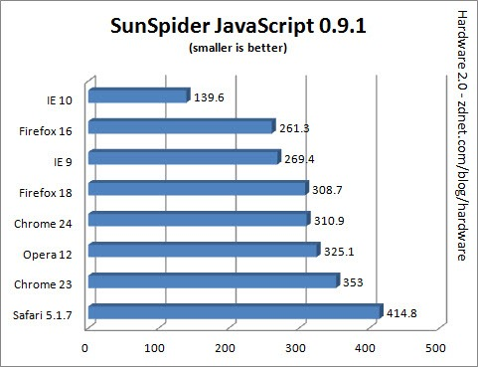
JavaScript Performance 2013
http://www.zdnet.com/the-big-browser-benchmark-january-2013-edition-7000009776/

Slide 13
JavaScript: JumpStart!
Modalità d’uso:
tag script (facile)
<script type="text/javascript">
alert("jj rocks");
</script>
Tag script con src
<script type="text/javascript" src="./my.js" />
Come valore di attributi html <span onclick="var t = 12; alert(t)">Del testo...</span>
Protocollo Javascript: <a href="javascript: new Date();">Mostra la data e l'orario corrente...</a>

Slide 14
JavaScript: Tipi (1)
Stringhe e interi:
"My granma sees The Bold and the Beautiful"
'Another Beautiful string'
42
Booleani: true e false
Array [1,2,3]
Oggetti / Array associativi, indicati con le graffe {}
Gli oggetti sono degli array associativi
Espressioni Regolari come
/acchiami/g
Funzioni, instanze di Function
Costrutti di controllo ed espressioni base: in generale la sintassi è quella di C# / Java limitatamente alle parole chiave
for,while,if, else, switch, break, continue

Slide 15
JavaScript: Tipi (2)
Null
null.qualcosa
dà SEMPRE ERRORE
Undefined
document.nonesisto
The value null is actually almost never produced by Javascript.
Making sparing use of undefined and instead using null can make bugs much easier to track down.

Slide 16
Attenzione all'operatore ==
These are all true in Javascript:
null == undefined
null == 0
false == ''
'' == 0
true == 1
true == '1'
'1' == 1
Use === it requires both operands to not only be the same-ish, but also be of the same type.

Slide 17
Java vs JavaScript side by side
Java | JavaScript
Strongly-typed | Loosely-typed
Static | Dynamic
Classical | Prototypal
Classes | Functions
Constructors | Functions
Methods | Functions
Non vi sono né classi né istanze in JavaScript ma solo “prototipi” su cui creare nuovi prototipi
da http://javascript.crockford.com/inheritance.html
La funzione serve anche per “racchiudere” al suo interno dati e funzioni (“metodi”)
See also: http://javascript.crockford.com
Notes:
Il peggior nemico di JavaScript è il suo nome.

Slide 18
Javascript functions à la Lisp
Java | JavaScript
Strongly-typed | Loosely-typed
Static | Dynamic
Classical | Prototypal
Classes | Functions
Constructors | Functions
Methods | Functions
(define foo (lambda (a b c) (body))) | var foo = function (a, b, c) { return body; };
 | function foo(a, b, c) { return body; }
(foo a b c) | foo(a, b, c)
da http://javascript.crockford.com/inheritance.html
See also: http://javascript.crockford.com

Slide 19
Variadic functions
NB: In Javascript tutte le funzioni sono Variadic grazie alla keyword magica arguments
(function (x, y) {return x + y}) ('foo') // => 'fooundefined'
var f = function () {return arguments[0] + arguments[1]};
var g = function () {return arguments.length};
f ('foo') // => 'fooundefined'
g (null, false, undefined) // => 3
NB: arguments NON è un array, fa solo finta di esserlo!
EVITATE di alterarlo, ma accedetelo come se fosse in sola lettura, con timore reverenziale

Slide 20
Lazy Scoping
Internally, functions use a lexical scoping chain. However, the variables inside a function body aren’t resolved until the function is called. This has some really nice advantages, perhaps foremost among them self-reference:
var f = function () {return f};
f () === f // => true
Questo consentirebbe di creare macro sintattiche sfruttando il fatto che toString() per una funzione ritorna la stringa di definizione:
var f = function () {return $0 + $1};
var g = eval (f.toString ().replace (/\$(\d+)/g,
function (_, digits) {return 'arguments[' + digits + ']'}));
g (5, 6) // => 11 (except on IE)

Slide 21
Confusi? Guardate il codice sorgente di jQuery
http://code.jquery.com/jquery-2.1.1.js

Slide 22
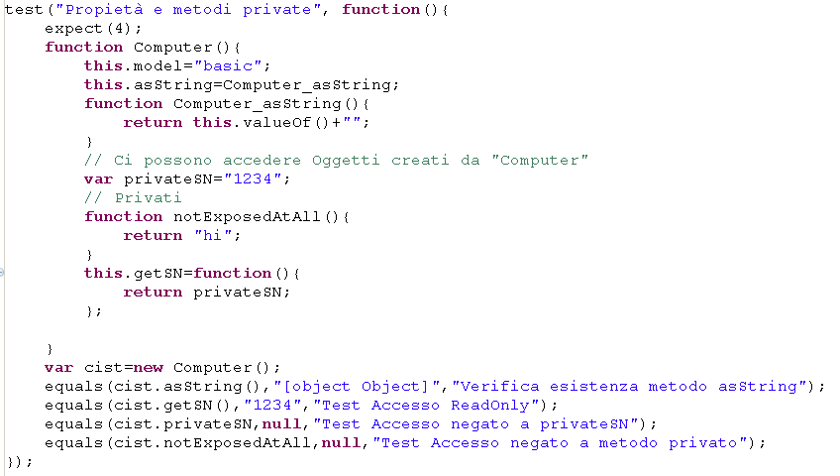
JQuery & C# Incapsulamento

Slide 23
For Home
JSON notation
Document Object Model
Oggetti notevoli:
window
document
navigator

Slide 24
Panorama: Web 2.0, fate la vostra scelta
Dojo http://www.dojotoolkit.org
Ext JS http://www.extjs.com
Flex http://www.adobe.com/go/flex/
ZK http://www.zkoss.org/
JQuery http://www.jquery.com/

Slide 25
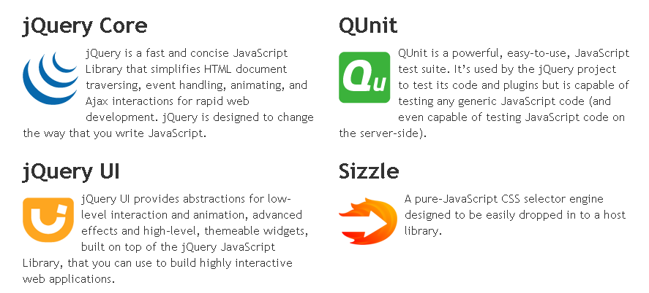
JQuery EcoSystem

Slide 26
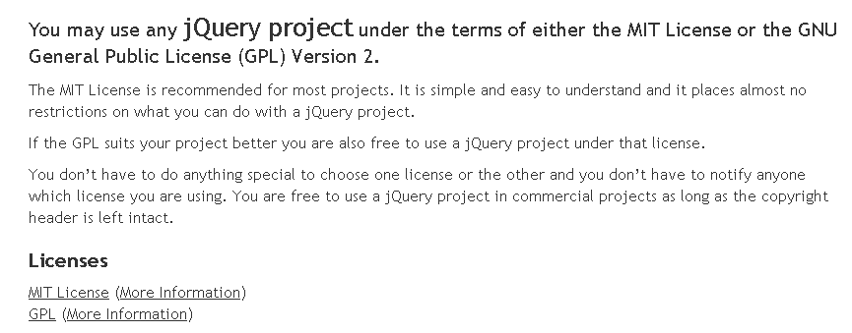
Licenza: GPL2 o MIT

Slide 27

Perché JQuery? Vantaggi
Approccio Dichiarativo (simile a Servlet/JSP Paradigm)
Compatta (6000 linee di codice) con “batterie incluse”
animazini di base
gestione eventi
Full Ajax & Cross Browser
Estendibile in modo solido (plugin - architecture)
Molto usata e testata:
Struts2
Wordpress / Drupal
Netflix, Google, Digg
Dell, BankOfAmerica
Realtà con carichi di lavoro ALTISSIMI!

Slide 28
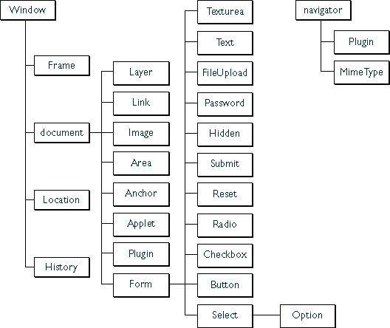
Vantaggi (cont.)
Il core ha poche ma essenziali funzioni grafiche e di animazione
Integrabile con altre librerie: esiste una modalità “noConflict” in cui non inquina lo spazio dei nomi Javascript.
Si impara molto velocemente
Semplice:svincola dal DOM, che è browser-dependent
Da http://it.wikipedia.org/wiki/JavaScript

Slide 29
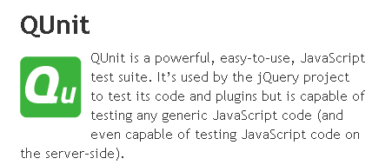
Cosa mi devo ricordare…
JQuery è Full Javascript. Una buona conoscenza di Javascript è importante.
Anche JSON va saputo
Non scrivere la business logic in javascript
Firebug+JQuery Lint per individurare sviste
Test Driven Developement: va preso sul serio!

Slide 30
Concetti di Base /1
JQuery ridefinisce la funzione $ che è il punto di partenza per ogni azione.
Esempio1:
$(“div”)
“Prendi tutti i tag div”
Esempio2:
$("#log")
Prendi l’elemento che ha come attributo “id” il valore “log”
$(“.logging")
Prendi l’elemento che ha come attributo “class” il valore “logging”
<ul id="log" class="logging"></ul>

Slide 31
Ok, e ora?
$(“….”) restituisce un’oggetto (prototipo) JQuery che ha molti metodi utili per manipolarlo!
$(“div”).html() / $(“div”).text()
$(“p”).append() / $(“p”).prepend()
<p>Vorrei dirvi… </p>
$("p").append("<b>Ciao!</b>");
Notes:
Slow down di questa parte per spiegare bene l’uso di $(“….”)

Slide 32
Concetti di Base /2
E F Matches all elements with tag name F that are descendents of E.
$(“table td”) prende tutte le celle (TD) saltando il fatto che siano innestate in tr
E > F Matches all elements with tag name F that are direct children of E.
Es
$(“table > tr “)

Slide 33
Esempi/1
http://localhost/jQueryTrainer/jQueryInAction_source/chapter2/lab.selectors.html
http://localhost/jQueryTrainer/
Hands On 1

Slide 34
Cicli
$("li").each(function(){ $(this).toggleClass("example"); });
$("div").children().css("border-bottom", "3px double red");

Slide 35
Selettori Avanzati
E[A=V] Matches all elements E with attribute A whose value is exactly V.
E[A^=V] Matches all elements E with attribute A whose value begins with V.
E[A$=V] Matches all elements E with attribute A whose value ends with V.
E[A*=V] Matches all elements E with attribute A whose value contains V.

Slide 36
Selettori Avanzati
div:first
td:even / div:odd
form:has("button") / div:has(“p”)
li:contains("Basic")
ul:only-child

Slide 37
Eventi: click, trigger….
To hide paragraphs on a page when they are clicked:
$("p").click(function () { $(this).slideUp(); }); // hover simulates hovering
// (moving the mouse on, and off, an object).
$("p").hover(function () { $(this).addClass("hilite"); }, function () { $(this).removeClass("hilite"); });

Slide 38
Attenzione a questo!
$(document).ready( function() {
$('.clicky').click( function() {
var element = this;
$(element).addClass('clicked');
setTimeout(
function() {
$(element).removeClass('clicked'); }
,1000 );
});
});

Slide 39
Esempi/2
http://localhost/jQueryTrainer/jQueryInAction_source/chapter2/lab.selectors.html
Hands On 2

Slide 40
Filtrare con filter(fn)
Removes all elements from the set of matched elements that does not match the specified function. The function is called with a context equal to the current element. If the function returns false, then the element is removed - anything else and the element is kept.
Example: Change the color of all divs then put a border on two specific ones.
$("div").css("background", "#b4b0da") .filter(function (index) { return index == 1 || $(this).attr("id") == "fourth"; }) .css("border", "3px double red");

Slide 41
Filtrare con filter (expr)
Change the color of all divs then put a border around only some of them. $("div").css("background", "#c8ebcc") .filter(".middle") .css("border-color", "red");

Slide 42
Business Logic in Javascript? No, Grazie
Validazioni complesse: farle lato server Es: confronto tra date
Spesso le pagine hanno un mix di struttura logica e fisica (es table con th mischiate a table senza th…) => Evitare di fare filtri troppo fragili basati su strutture che possono essere alterate da una manutenzione Es: Accesso secco a “id” è limitante ma sicuro.

Slide 43
Test Driven Development: Cenni
Un componente testabile è anche un componente più modulare
E’ più mantenibile
JUnitTest
(Specifica)
Struts2 Action (Implementazione
Business Logic)
JQuery FrontEnd JSP
(View)

Slide 44
Ajax Easy: Caricamento di frammenti HTML
$("#o").load("./frammentoHtml.html");
Esempio con selettore:
$("#o").load("./frammentoHtml.html#div b");
$("#o").load("./frammentoHtml.html#div p");
Carica tutti i paragrafi dentro tutti i div

Slide 45
Ajax: Full Power Examples
$.ajax({ type: "POST", url: "some.php", data: "name=John&location=Boston", success: function(msg){ alert( "Data Saved: " + msg ); } });

Slide 46
Ajax: Full Power Examples
$.ajax({ type: "GET", url: "test.js", dataType: "script" });
Carica il file test.js e lo esegue

Slide 47
Server Side: JSON
Struts2 può generare un array JSON in risposta ad una richiesta.
Struts2 ritorna un array associativo in forma:
{"JSON":"success“, <chiave>:<valore>….}
Dove “chiave:valore” sono le proprietà della Action Struts2.
Nel codice di esempio trovate una Action che è configurata in modo che Struts2 “JSONizzi” il risultato automaticamente

Slide 48
Esempio Ajax + Json + Struts2
JQuery fornisce il metodo
$.getJSON( String url,
Map dataToSend,
Function callback )
per fare richieste in GET e ottenere risultati JSON
Esempio “Json”:
http://localhost/jQueryTrainer/
Hands On 4

Slide 49
Ending Words:Plugin da considerare
JQuery UI: http://jqueryui.com/
Supporta dialog, tab, etc
Possibilità di supportare temi
Validation Plugin: http://plugins.jquery.com/project/validate http://docs.jquery.com/Plugins/Validation
Dichiarativo
Supporta validazione lato server e lato client
LiveQuery: http://plugins.jquery.com/project/livequery
JQuery Lint http://james.padolsey.com/javascript/jquery-lint/

Slide 50
Domande?
Domande ed impressioni?

